Slide 1
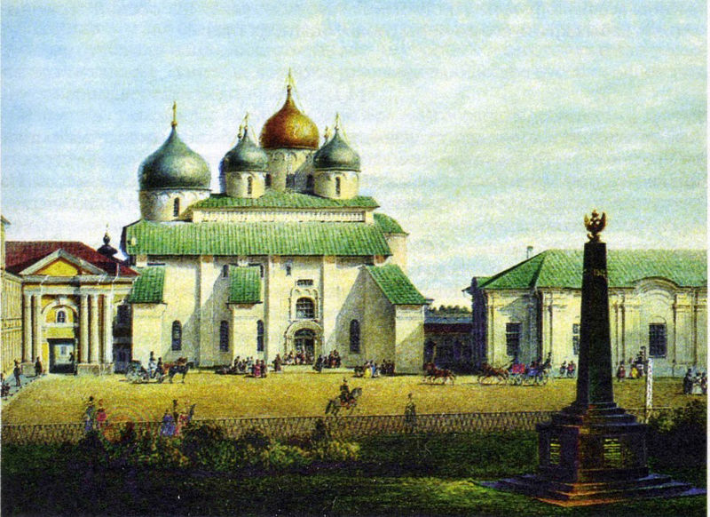
Новгородскому
ополчению 1812 года посвящается…

Slide 2

ЕСТЬ СТАРАЯ ИСТИНА:
НАРОД, НЕ ПОМНЯЩИЙ СВОЕГО ПРОШЛОГО, НЕ ИМЕЕТ БУДУЩЕГО.

Slide 3
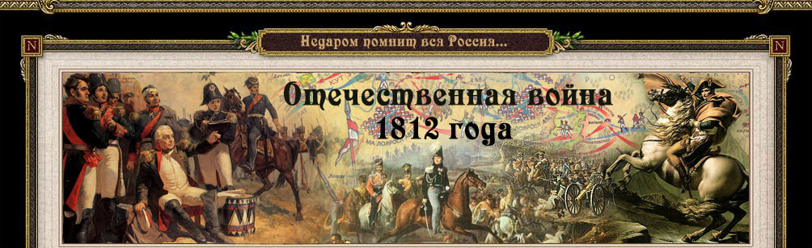

Slide 4
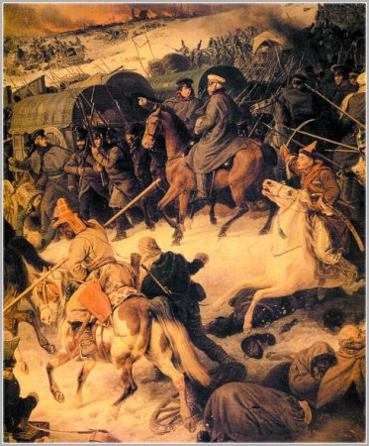
Отечественные войны в России на протяжении всей её истории отличались особым патриотизмом.
Война 1812 года называется Отечественной недаром. Россия вела многие войны, но они были наступательного характера и велись за пределами государства.
В 1812 году случилось иначе. России пришлось вести войну оборонительную, в которой участвовала не только армия, но и простой русский народ.
Так, с самого начала война приняла характер войны народной, священной.

Slide 5
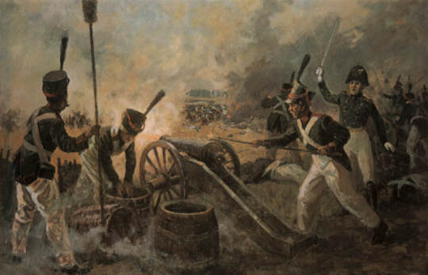
Незадолго до грозных событий Отечественной войны 1812 года Россия закончила победоносную, но вместе с тем и тяжелую войну со Швецией за завоевание Финляндии,
и ещё вела войну с Турцией за черноморские проливы.
Обе войны велись успешно, но потребовали большого напряжения сил регулярной армии. Выставить более чем 200 тысяч человек войска Россия не могла, поэтому у Императора Александра был один выход - созвать всеобщее ополчение.

Slide 6
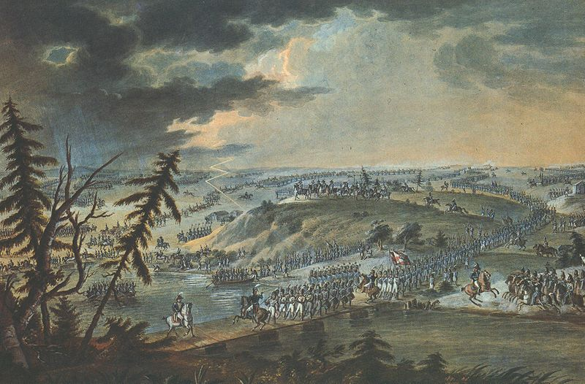
1812 год
нажми

Slide 7
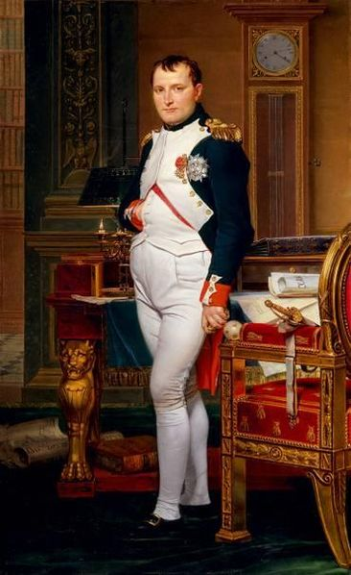
В ночь на 12(24) июня 1812 года, 600-тысячная наполеоновская армия без объявления войны форсировала Неман в районе города Ковно (Каунас) и вторглась в пределы нашей Родины.
Началась одна из крупнейших войн в истории человечества.

Slide 8
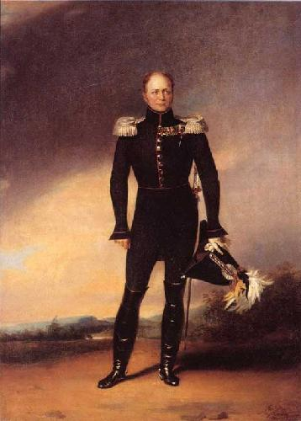
Превосходящие силы противника рвались к сердцу России - Москве.
Противостоящие им три русские регулярные армии, общей численностью в 210 тыс. человек, в результате тяжелых боев вынуждены были отступать.
Складывалось критическое положение, потребовавшее от императора Александра I принятия немедленных и чрезвычайных мер по защите Отечества.

Slide 9
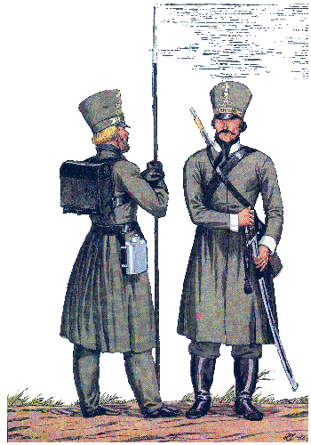
6 июля 1812 года Его Императорское Величество Александр I подписал манифест о создании ополчения, а чуть позже, 18 июля — манифест об организации трёх округов ополчения.
в июле
Новгородская губерния наряду с Санкт-Петербургской вошла в состав второго округа. Первоначальным назначением этих двух ополчений было охрана Санкт-Петербурга и его окрестностей.
Ополчение формировалось из всех сословий: дворянства, духовенства, купечества, крестьянства.

Slide 10
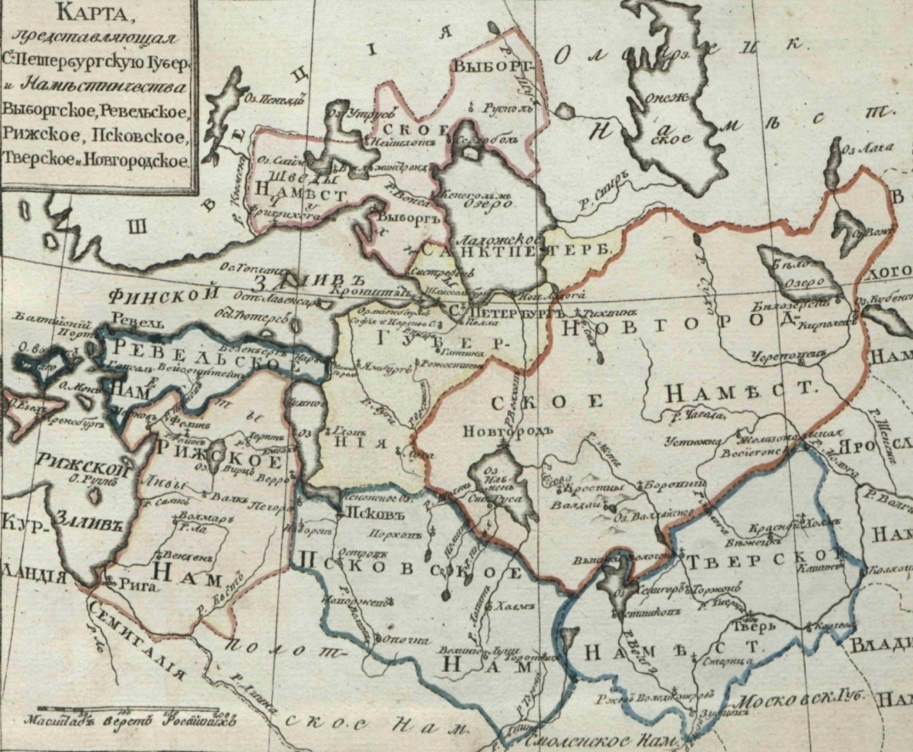
По манифесту Александра I от … июля 1812 года ополчения предписывалось создать в 16 губерниях, сгруппированных в 3 ополченских округа:
1 округ – 8 губерний,
2 округ – 2 губернии
(Санкт-Петербургская
и Новгородская),
3 округ – 6 губерний.

Slide 11
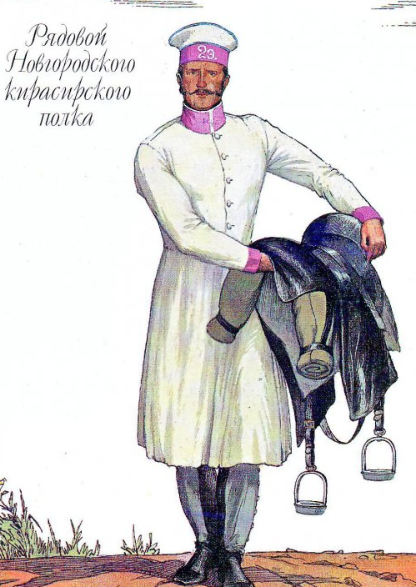
Чтобы определить дату издания манифеста об организации трех округов ополчения, найдите значение выражения:
10,7a-12+4,3a при а=2

Slide 12
Чтобы определить дату издания манифеста найдите значение выражения:
10,7a-12+4,3a, при а=2
Ответ: 18
18 июля 1812

Slide 13
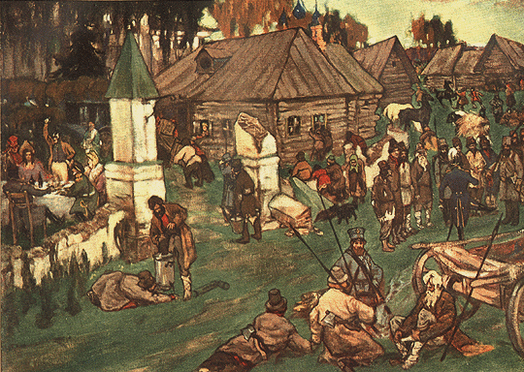
В Новгороде было сформировано 12 дружин, которые делились на 4 бригады (всего около 10000 человек).

Slide 14
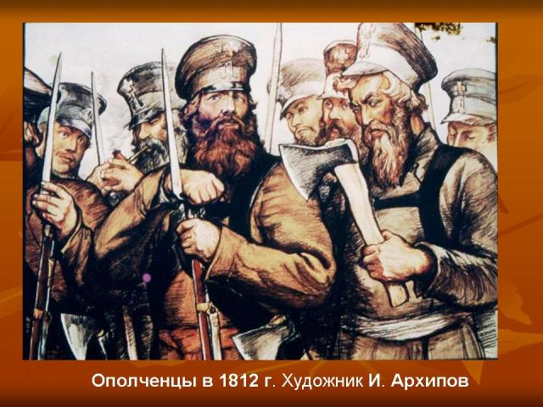
Оружие и снабжение ратников решено было взять у губернской милиции (112 ружей, 225 пик). Из петербургского арсенала было отпущено … разнокалиберного ружья.

Slide 15
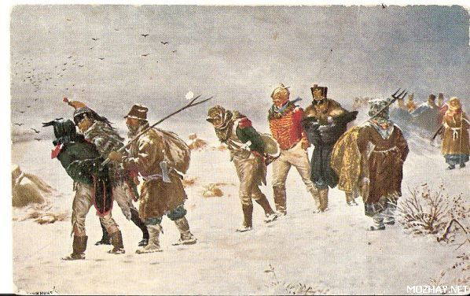
Чтобы определить количество разнокалиберных ружей, вычислите:
1025,35:0,05-4,7•1030-12423=

Slide 16
Чтобы определить количество разнокалиберных ружей, вычислите:
1025,35:0,05-4,7•1030-12423=3243

Slide 17
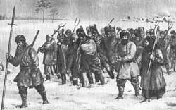
Не менее важны и материальные пожертвования жителей губернии, ведь ратников нужно было одеть, снабдить припасами на время похода. На эти цели удалось собрать почти …тысяч рублей.

Slide 18
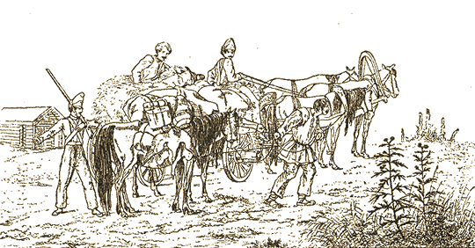
Узнайте, сколько тысяч рублей пожертвовали жители губернии, для этого определите пропущенное число:
34 | 172 | 52
42 | ? | 64
212

Slide 19
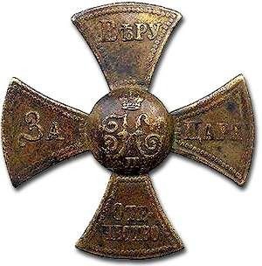
Ополченцы должны были на фуражках «иметь выбитый из медной латуни крест и внизу онаго вензловое Его Императорского Величества Имя во знамение: за Веру и Царя».

Slide 20
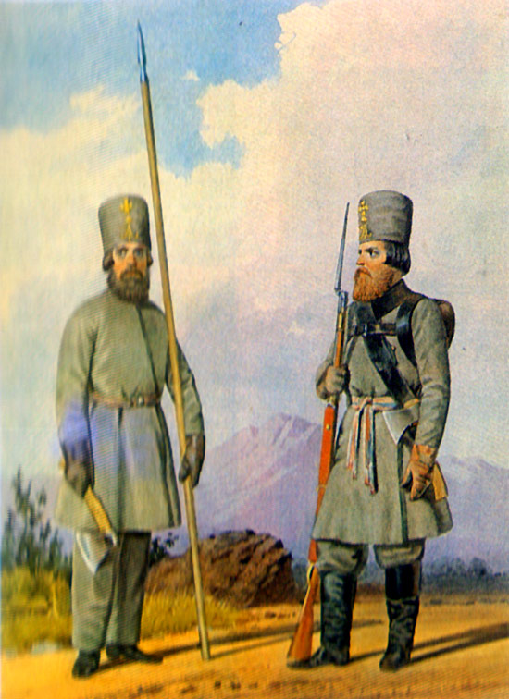
Во время формирования ополчения возник вопрос о знамени.
В большинстве губерний формировавшимся ополченческим частям выдавались знамёна произвольного образца.

Slide 21
Что новгородское ополчение получило в качестве знамени? Чтобы ответить на этот вопрос, разгадайте кроссворд:
 |  |  |  |  |  |  |  |  | 1
 |  |  |  |  | 2
 | 3
 |  |  |  |  | 4
 |  |  |  |  |  |  | 5
 |  |  |  |  |  |  |  |  | 6
7
1. Отрезок, соединяющий две точки
окружности.
2. Исходное положение в геометрии.
3. Треугольник, у которого два угла равны.
4. Единица измерения углов.
5. Часть окружности.
6. Перпендикуляр, проведенный из вершины
треугольника к прямой, содержащей противоположную сторону треугольника.
7. Геометрическая фигура, состоящая из всех точек плоскости, расположенных на заданном расстоянии от данной точки.

Slide 22
Ответ:
 |  |  |  |  |  |  |  |  | 1 | х | о | р | д | а
 |  |  |  |  | 2 | а | к | с | и | о | м | а
 | 3 | р | а | в | н | о | б | е | д | р | е | н | н | ы | й
 |  |  |  |  | 4 | г | р | а | д | у | с
 |  |  |  |  |  |  | 5 | д | у | г | а
 |  |  |  |  |  |  |  |  | 6 | в | ы | с | о | т | а
7 | о | к | р | у | ж | н | о | с | т | ь

Slide 23
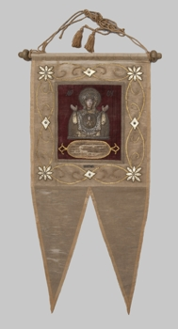
Новгородское ополчение получило в качестве знамени церковную хоругвь. В центре полотнища с обеих сторон были помещены вышитые изображения Знаменской иконы Божьей Матери и святого Иоанна, архиепископа новгородского.
После возвращения ополчения из похода хоругвь хранилась в Софийском соборе.

Slide 24
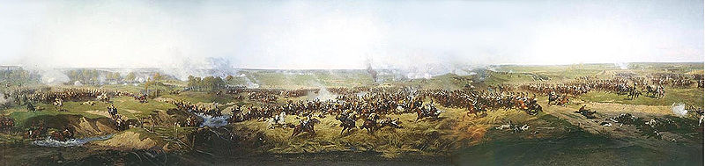
Командовали новгородским ополчением генерал-майоры: Свечин, Новак, полковники: Головин, Погребов, Дирин, Десятов; подполковники: Ушаков, Агибалов.

Slide 25
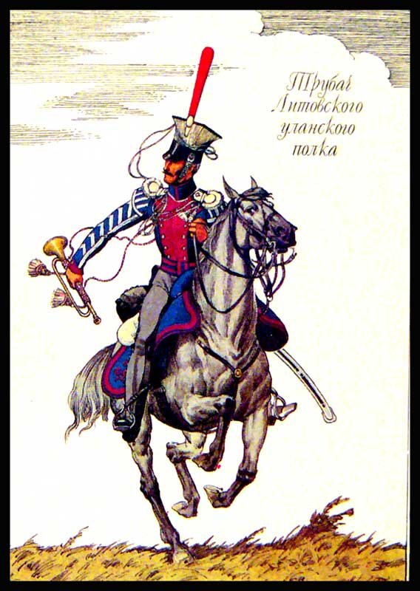
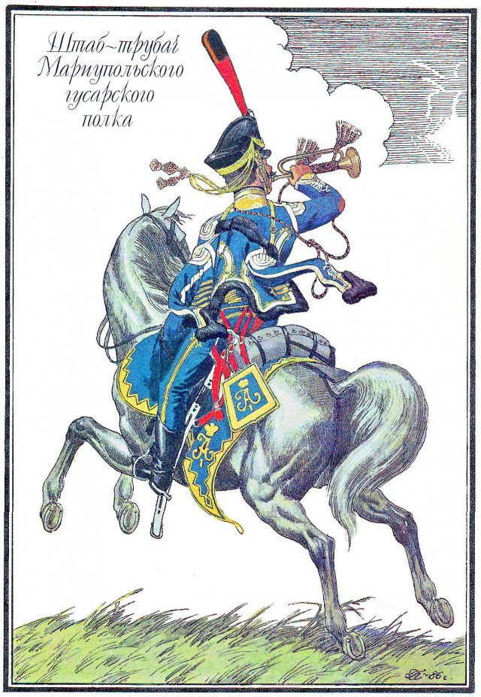
Чу! труба продребезжала!
Русь! тебе надменный зов!
Вспомяни ж, как ты встречала
Все нашествия врагов!
Созови из стран далеких
Ты своих богатырей,
Со степей, с равнин широких,
С рек великих, с гор высоких,
От осьми твоих морей!

Slide 26
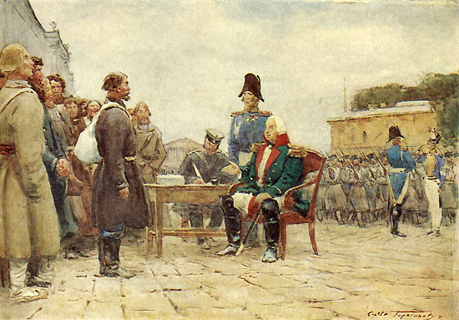
Федор Глинка, сидя у полевых огней под Смоленском,
пишет солдатскую песню, которая распевается в полках:
«Вспомним, братцы, россов славу,
И пойдем врагов разить.
Защитим свою державу;
Лучше смерть — чем в рабстве жить!..
Мы вперед, вперед, ребята!
С Богом, верой и штыком…»

Slide 27
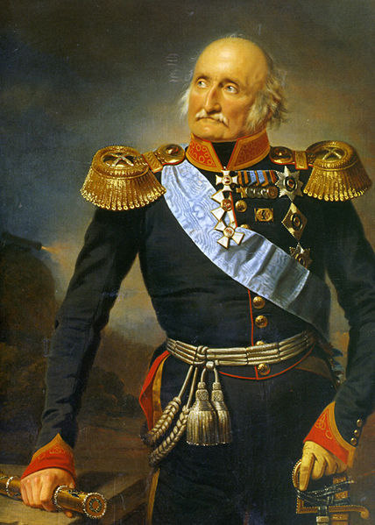
Расшифруйте фамилию командующего 1-м пехотным корпусом, стоявшим на правом фланге армии Барклая де Толли, в ряды войск которого влились дружины петербургского и новгородского ополчений.
Для этого замените каждое число соответствующей буквой русского алфавита:
Граф Петр Христианович Витгенштейн
Был провозглашен "спасителем Петербурга" и был награжден орденом Георгия 2 степени.
3 | 10 | 20 | 4 | 6 | 15 | 26 | 20 | 6 | 11 | 15
3 | 10 | 20 | 4 | 6 | 15 | 26 | 20 | 6 | 11 | 15
В | и | т | г | е | н | ш | т | е | й | н

Slide 28
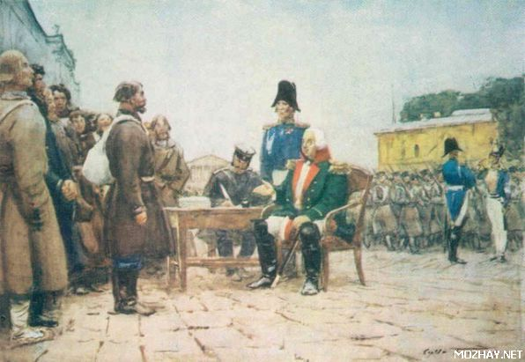
Командование Санкт-Петербургским и Новгородским ополчениями было возложено на …

Slide 29
Найдите верные равенства и составьте фамилию
(буквы могут повторяться):
1,26:3=2,1•0,2 К
10,7•5=15•3,5 А
10,2:4=0,51•5 У
1,2•13=3•5,2 Т
1,89+4,58=10-3,59 Н
14•0,21=5-2,07 Е
34•2,8=23,8•4 З
2,87+5,87=10,01-1,27 В
0,24•15=0,25•14 М
9,84:0,4=8,2•3 О

Slide 30
Найдите верные равенства и составьте фамилию
(буквы могут повторяться):
1,26:3=2,1•0,2 К
10,7•5=15•3,5 А
10,2:4=0,51•5 У
1,2•13=3•5,2 Т
1,89+4,58=10-3,59 Н
14•0,21=5-2,07 Е
34•2,8=23,8•4 З
2,87+5,87=10,01-1,27 В
0,24•15=0,25•14 М
9,84:0,4=8,2•3 О
КУТУЗОВ

Slide 31
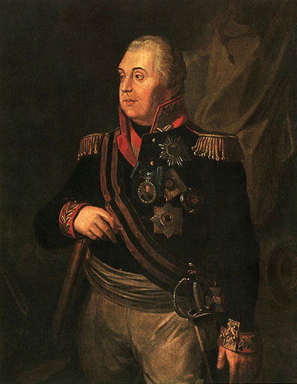
Кутузов стремился к тому
чтобы объединить силы действующей армии и
ополчения.
19 июля 1812 года у деревни Клястицы
(на петербургском направлении) произошел первый ожесточенный бой,
в котором французы потерпели поражение. Кутузов был назначен Верховным главнокомандующим русской армии.

Slide 32
Новгородцы в этой войне за свободу Отчизны не щадили своих жизней.
Всего в 1812 и 1813 гг. в армию из Новгородской губернии было направлено 10841 человек.
6300 из них не вернулись с полей сражений. Они навечно остались лежать на пути от Полоцка до …

Slide 33
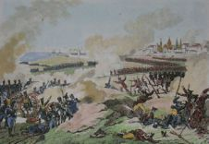
Чтобы расшифровать город, до которого дошли новгородцы, расставьте дроби в порядке возрастания:

Slide 34
Чтобы расшифровать город, до которого дошли новгородцы, расставьте дроби в порядке возрастания:

Slide 35
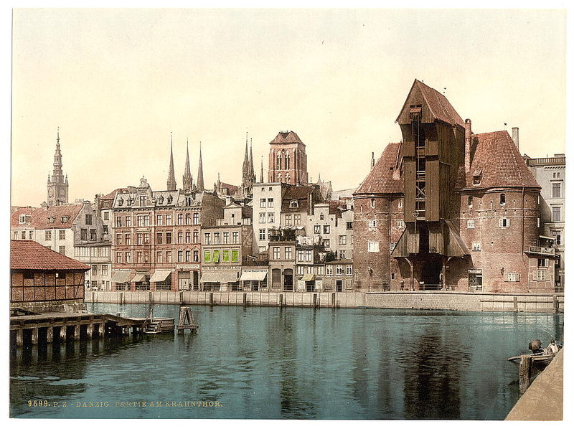
Чтобы расшифровать город, до которого дошли новгородцы, расставьте дроби в порядке возрастания:
Д
А
Н
Ц
И
Г

Slide 36
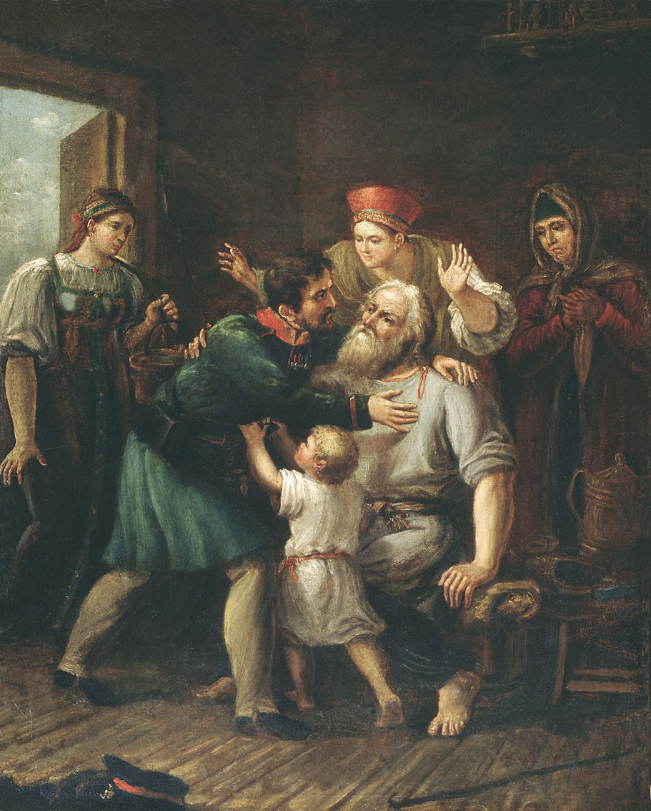
17 ноября 1813г. в Лангенфуре была подписана капитуляция о сдаче крепости Данцига, а 22 января 1814г. в Вандевре был дан «Высочайший указ Правительствующему Сенату о роспуске ополчений «по домам».
8 июня 1814г. дружины новгородского ополчения (2 000 чел.) возвратились в родной Новгород и были распущены по домам.

Slide 37
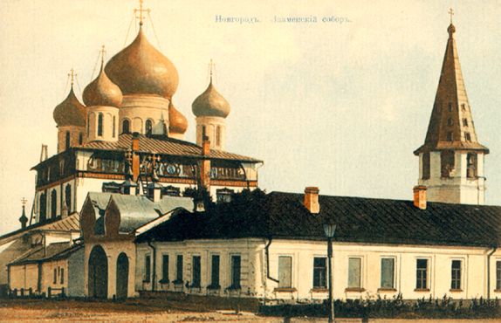
Особой страницей участия Новгородской
губернии в Отечественной войне 1812 года стала
деятельность развёрнутого в губернском центре
военно-временного госпиталя.
Интенсивные боевые действия приводили к немалым потерям в армии, большую часть которых составляли раненые и больные. Для их лечения была развёрнута сеть временных госпиталей, один из которых разместился в Новгороде.

Slide 38
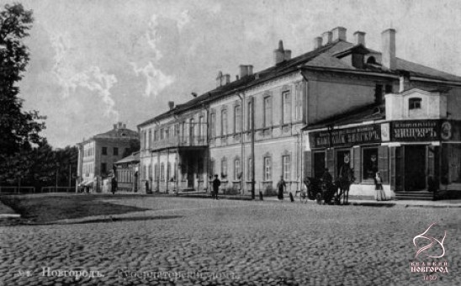
К 16 ноября 1812 года в новгородском госпитале находились на излечении 865 человек, большую часть из которых составляли военнопленные.
Определите их количество, вычислив значение выражения:
Ответ:
647

Slide 39
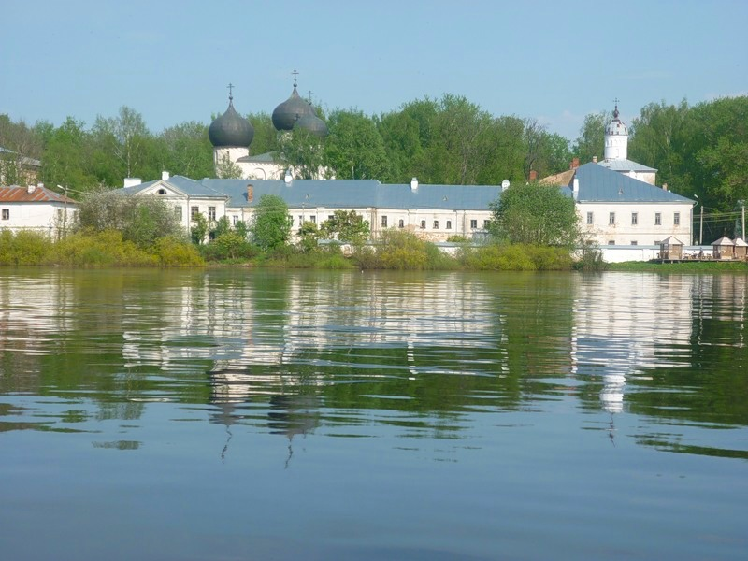
Пациенты госпиталя «с великою нуждою» теснились в семи отделениях, разбросанных на расстоянии трёх вёрст друг от друга. Они были размещены в зданиях парусной фабрики, «в рабочем доме», кельях бывшего Розважского монастыря, у Знаменского собора и в Антонове в казармах и даже в губернаторском и вице-губернаторском домах.
Губернаторский дом
Знаменский собор
Антониев монастырь

Slide 40
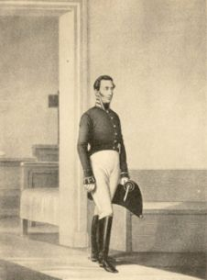
Но хуже всего было то, что на 865 больных приходилось всего несколько докторов.
Найдите количество докторов,
определив n из условия:
11^{n} =1331.
Ответ: 3

Slide 41
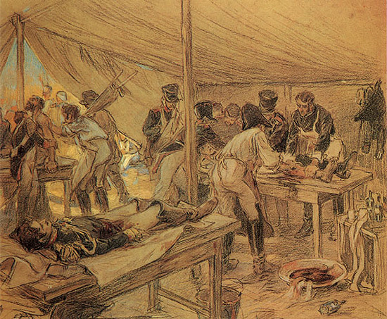
Вся тяжесть лечебной работы ложилась на отставного коллежского советника Беренса, добровольно, «из одного усердия и человеколюбия» вызвавшегося работать в госпитале, и уездного штаб-лекаря Белявского, который, кроме того, был вынужден часто выезжать в уезд по делам.

Slide 42
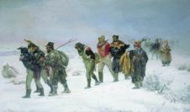
Суточное довольствие пленных составляло 5 копеек и солдатский провиант для нижних чинов, 50 копеек для обер-офицеров, 1 рубль для майоров, 1 рубль 50 копеек для подполковников и полковников, 3 рубля для генералов.

Slide 43
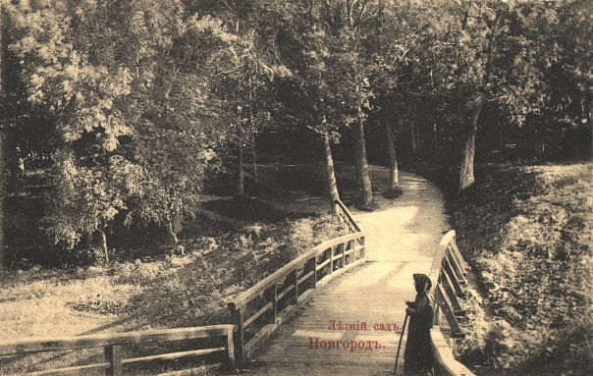
Зримым примером пребывания военнопленных в Новгороде являлся летний сад (Сейчас Кремлевский парк), разбитый по распоряжению губернатора Сумарокова. Во всяком случае, так в 1839 году утверждал сам бывший губернатор: «Пленные французы, когда я был тут губернатором, рыли ямы, садили деревья, а я чертил, где быть дорожкам, лужайкам».

Slide 44
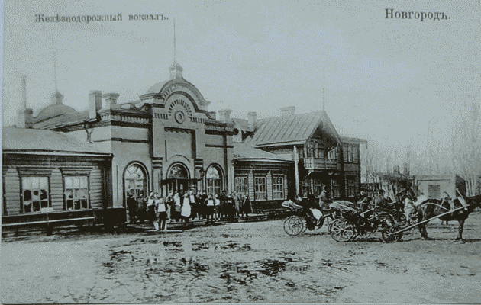
Во время Отечественной войны 1812 года Новгород, как и не раз до того, стал крупной базой русской армии на северо-западе страны.
В Новгороде накануне войны были сосредоточены крупные запасы военного имущества и продовольствия.

Slide 45
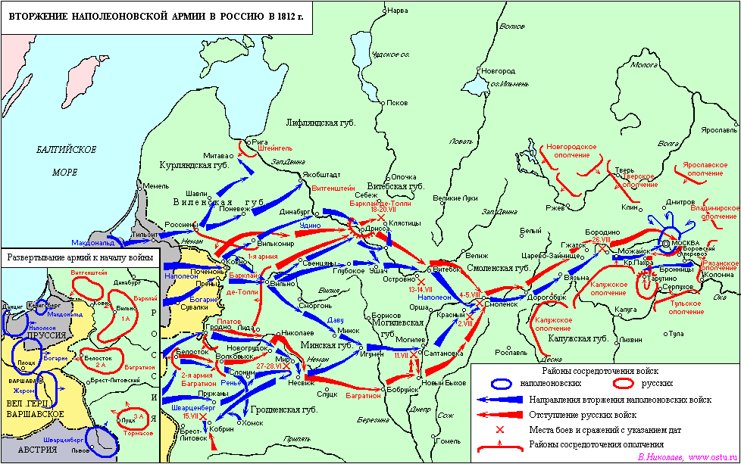
Город находился на стратегически важном Петербургском направлении и в то же время не так уж был удалён от возможного пути наступления неприятеля на Москву.
Всё это давало возможность достаточно быстро отправлять из Новгорода военные припасы туда, где они были необходимы, не рискуя при этом быстро их потерять при вражеском наступлении.

Slide 46
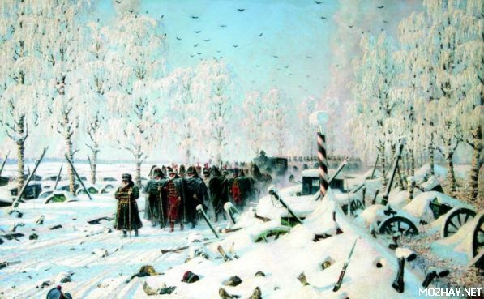
Французы не дошли до новгородской земли, но эта война покрыла бессмертной славой доблесть новгородского воинства, не остановившегося ни перед какими жертвами ради спасения своего Отечества.

Slide 47
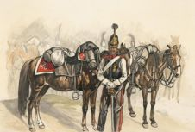
В донесениях о сражениях эпохи Наполеоновских
войн не единожды встречается упоминание о
полках, носивших имя нашего города:
Новгородских мушкетёрского и кирасирского.
Непосредственного отношения к Новгороду эти
полки не имели – они не формировались из
уроженцев города и никогда здесь не квартировали.
Рядовой Новгородского кирасирского полка. 1815 год.

Slide 48
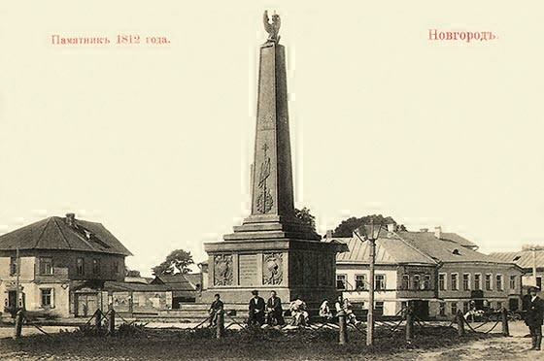
В память об участии наших ратников в Отечественной войне, в новгородском кремле перед зданием губернских присутственных мест был воздвигнут памятник Новгородскому ополчению 1812 года по рисунку архитектора А. П. Брюллова.

Slide 49
Когда был поставлен памятник новгородским ополченцам?
Для ответа на этот вопрос решите уравнения:
(x +21) = 9
x(2х -7) = 2х²+5х-72
x + 14,6 - x =14,6
2,5х – 15 = х+13
(x + 132) : 34 = 58
0
6
0
7
1
8
4
0
Через 28 лет, 6 июля 1840 г., на средства, добровольно собранные в городах и уездах губернии, в центре новгородского Кремля был поставлен памятник новгородским ополченцам.

Slide 50
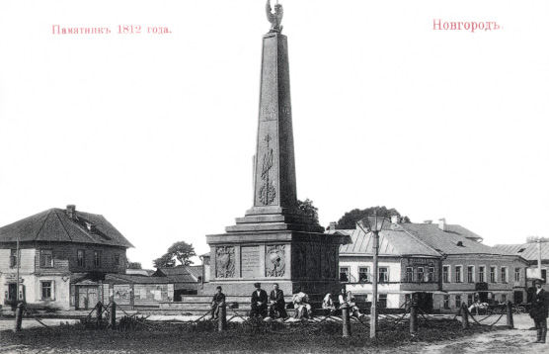
Высокий чугунный обелиск был увенчан золоченым двуглавым орлом. На всех его четырех сторонах литые золоченые надписи “1812 год” и изображение лаврового венка со знаменем новгородского ополчения.

Slide 51
В нижней части … метрового монумента, отлитого из металла, была надпись: «От благодарного новгородского дворянства и всех сословий новгородской губернии».

Slide 52
Найдите высоту памятника, вычислив Х из условия:

Slide 53
Ответ: Х= 10
10 метров

Slide 54
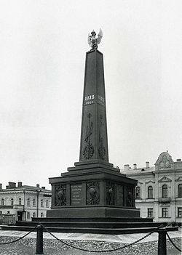
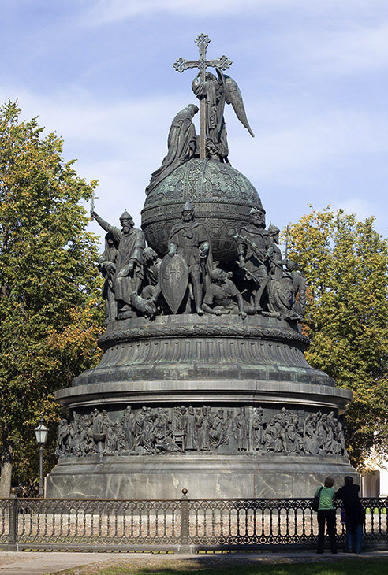
В 1860 году по просьбе императора Александра II, который обратился к новгородцам с просьбой освободить место в кремле под знаменитый памятник «Тысячелетие России», обелиск перенесли на Софийскую, центральную площадь
Новгорода и установили перед зданием Дворянского собрания.

Slide 55
8 октября 1861 года, при повторном открытии памятника, новгородский помещик П. И. Пузино — ветеран войны 1812 года произнёс следующий экспромт:
  Вот скромный монумент 12-го года!
  Свидетель доблестей как русские дворяне
  Всё в жертву принесли спасения народа.
  И свету дали знать, что значат Россияне!
  Учитесь юноши, их следуя примеру,
  Так славно ратовать за православну веру.

Slide 56
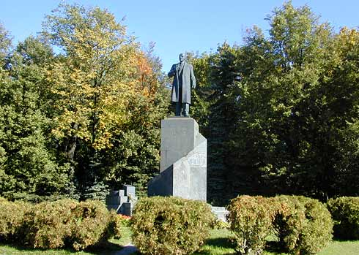
При советской власти, в 1923г., при установке на площади памятника Ленину монумент ополченцам был полностью демонтирован. Чугун отправили на переплавку, а каменные плиты были сброшены в ров.

Slide 57

21 сентября 2012 года, в Великом Новгороде на улице Великой был торжественно открыт памятник новгородскому ополчения 1812 года. Созданный и установленный на средства народных пожертвова-ний по рисункам известного архитектора Брюллова.

Slide 58
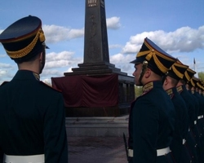
http://vnnews.ru/blogs/28182-v-velikom-novgorode-otkrili-pamyatnik-narodnomu-opolcheniyu.html

Slide 59
